Slide 1
협업 커뮤니케이션 시스템
2023-05-07
6팀
이원준 남강민
박주성
김영태

Slide 2
목차
1. 개요
1.1. 시스템 목표
1.2. 타시스템과 비교
2. 요구사항
2.1. 유스케이스 다이어그램
2.2. 유스케이스 시나리오
2.3. 화면 요구사항
3. 비기능 요구사항
3.1. 성능 요구사항
3.2. 신뢰성 요구사항
3.3. 보안 요구사항
4. 데이터 베이스 요구사항
4.1. E-R diagram
4.2. Relation schemas and a table list

Slide 3


시스템 개발 목표
1.1 시스템 목표, 1.2. 타시스템과 비교
3 / 14
실용적 효과와 학습적 효과
변화하는 업무환경 속에서 조직의 응집력을 재고하고 협응력을 높이고, 의사결정을 돕는 협업 시스템을 개발한다.
UP(Unified Process) 모델 기반의 프로젝트 진행으로 소프트웨어 공학의 이해를 심화한다.
타시스템과 비교
로켓 워크
업무별로 분할된 카드 단위로 프로젝트 관리
우선순위 기반 업무 확인과 채팅
프로젝트 진행 상황을 시각화
카드마다 관리자가 있으며, 관리자가 등록된 인원을 관리
플로우
일정관리, 의사소통 등의 도구를 제공
PC와 모바일 환경 모두 지원
인터페이스가 간단하여 조직에 쉽게 수용
다른 소프트웨어 제품을 함께 사용하지 않아도 되는 범용성

Slide 4
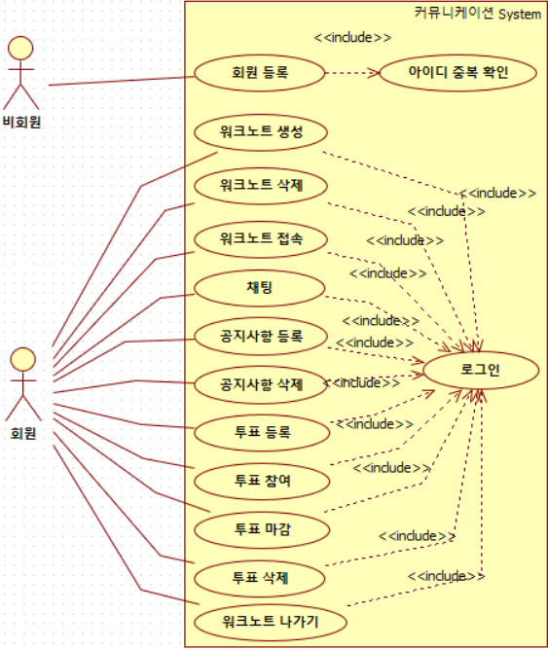
1.1 시스템 목표, 1.2. 타시스템과 비교
4 / 14
타시스템과 비교
로켓 워크 플로우 개발 시스템
로그인, 회원 등록
로그인, 회원 등록
로그인, 회원 등록
채팅
채팅
채팅
여러 프로젝트 관리
여러 프로젝트 관리
여러 프로젝트 관리
작업별 분할
작업별 분할
작업별 분할
의사결정 도구
의사결정 도구
의사결정 도구
팀원 관리
팀원 관리
간단한 인터페이스
형상관리
간단한 인터페이스
완전 무료
간단한 인터페이스
일정 시각화

Slide 5
유스케이스 다이어그램
2.1. 유스케이스 다이어그램
5 / 14
액터 | 설명
비회원 | 회원으로 등록되지 않은 이용자
회원 | 회원으로 등록된 이용자
식별자 | 행위자 | 설명
LG-01 | 회원 | 로그인
LG-02 | 회원 | 회원 등록
LG-03 | 회원 | ID 중복 확인
MW-01 | 회원 | 워크노트 등록
MW-02 | 회원 | 워크노트 삭제
MW-03 | 회원 | 워크노트 접속
WA-01 | 회원 | 채팅
WA-02 | 회원 | 투표 등록
WA-03 | 회원 | 투표 참여
WA-04 | 회원 | 투표 마감
WA-05 | 회원 | 투표 삭제
WA-06 | 회원 | 공지사항 등록
WA-07 | 회원 | 공지사항 삭제
WA-08 | 회원 | 워크노트 나가기

Slide 6
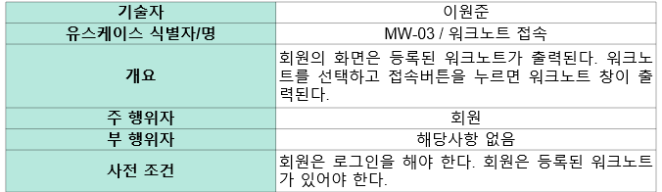
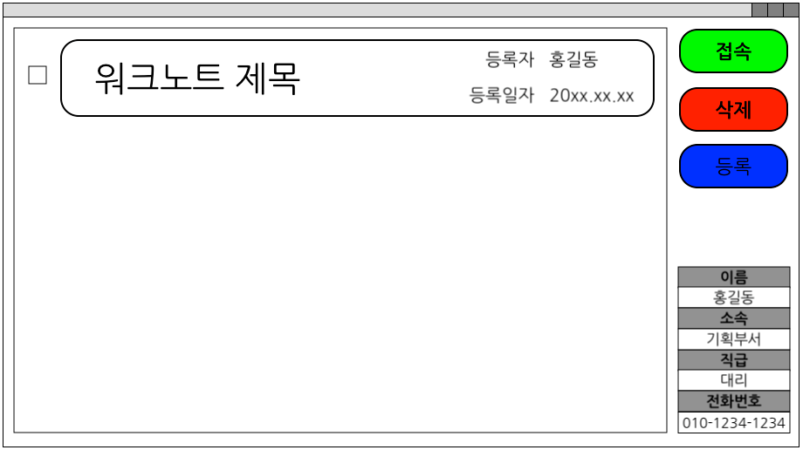

워크노트 접속(MW-03)
2.2. 유스케이스 시나리오, 2.3. 화면기술
6 / 14

Slide 7

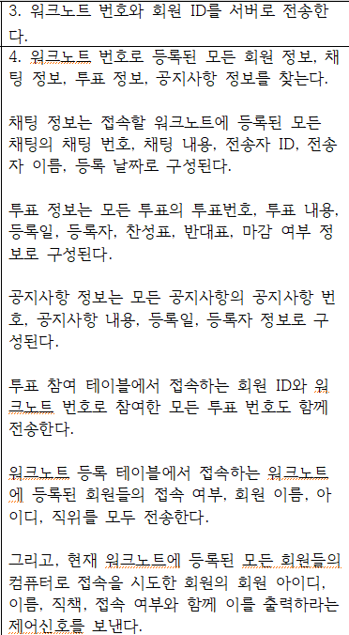
워크노트 접속(MW-03)
2.2. 유스케이스 시나리오, 2.3. 화면기술
7 / 14
워크노트 번호
회원 ID
채팅
채팅 정보(채팅 번호, 채팅 내용, 전송자 ID, 전송자 이름, 등록 날짜)
투표정보(투표 번호, 투표 내용, 등록일, 등록자, 찬성표, 반대표, 마감 여부)
공지사항 정보(공지사항 번호, 공지 내용, 등록일, 등록자)
투표 참여 정보(참여한 투표 번호)
접속중인 회원들의 정보
(ID, 직위, 접속여부,이름)
공지사항
워크노트등록
투표
투표 참여
회원

Slide 8
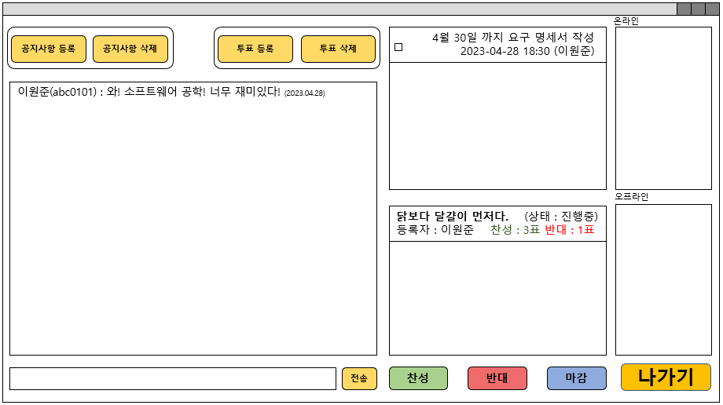
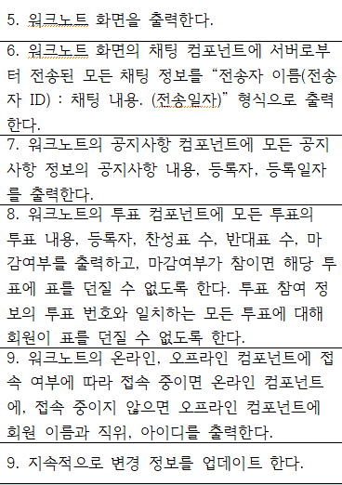
워크노트 접속(MW-03)
2.2. 유스케이스 시나리오, 2.3. 화면기술
8 / 14
7. 공지사항 컴포넌트 출력
전송된 모든 공지사항을 순서대로 출력
공지사항 내용, 등록자, 등록일자 출력
9. 온라인, 오프라인 컴포넌트 출력
전송된 모든 회원 아이디, 회원 명, 직위를 접속 여부 속성의 값에 따라 true이면 온라인데, false이면 오프라인에 출력한다.
6. 채팅 컴포넌트 출력
전송된 모든 채팅을 날짜순으로 출력
형식 :
이름(전송자ID):채팅 내용(전송일자)
8.투표 컴포넌트 출력
전송된 모든 투표 순서대로 출력
내용(하단 참고)
투표 참여 정보와 일치하는 투표는 표를 던질 수 없도록 처리(ex : 투표객체의 enable 속성을 False로)

Slide 9
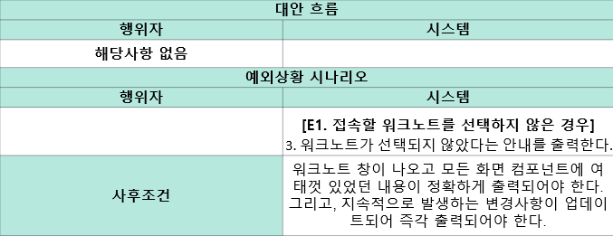
워크노트 접속(MW-03)
2.2. 유스케이스 시나리오, 2.3. 화면기술
9 / 14

Slide 10
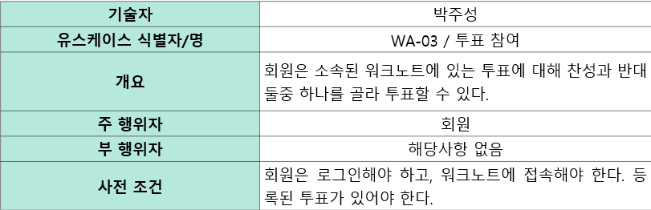

투표 참여(WA-03)
2.2. 유스케이스 시나리오, 2.3. 화면기술
10 / 14

Slide 11
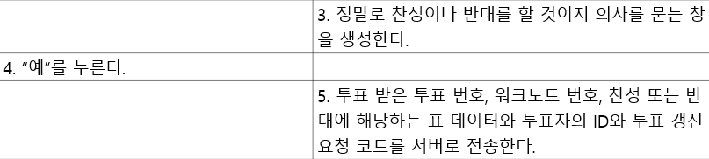
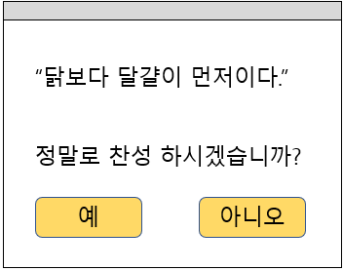
투표 참여(WA-03)
2.2. 유스케이스 시나리오, 2.3. 화면기술
11 / 14

Slide 12
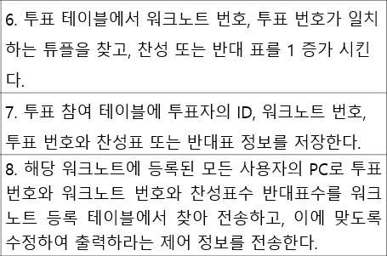
투표 참여(WA-03)
2.2. 유스케이스 시나리오, 2.3. 화면기술
12 / 14
투표 번호, 워크노트 번호, 표결, 투표자 ID
투표
WN_N | 투표번호 | 날짜 | 내용 | 찬성표 | 반대표 | 등록자 | 마감여부
… | .. | … | … | … | … | … | …
일치하는 | PK | 언젠가 | 달걀 | 0 | 0 | 누군가 | False
투표 번호, 워크노트번호, 찬성표수, 반대표수
1
찬성 또는 반대표를 1 증가
투표 참여
워크노트 등록
튜플 삽입
회원ID | 투표번호 | WN_N | 표범주
… | .. | … | …
누군가 | 일치하는 | PK | 찬성
워크노트에 등록된 모든 사용자 검색

Slide 13
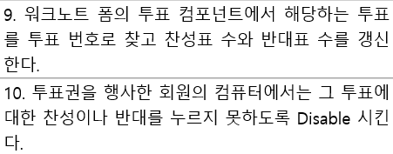
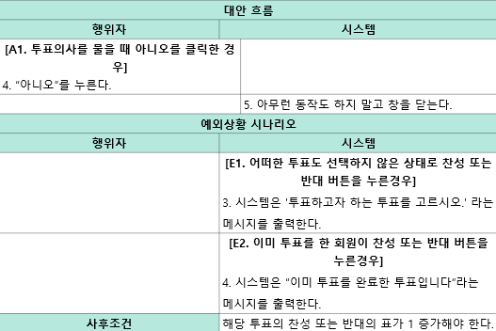
투표 참여(WA-03)
2.2. 유스케이스 시나리오, 2.3. 화면기술
13 / 14
이후 찬성 또는 반대를 눌러도 아무 작업도 수행하지 않음.
찬성 : 4표

Slide 14
비기능 요구사항
3. 비기능 요구사항
14 / 14
성능 요구사항
응답시간 5초 이내
실시간 요청 응답
보안 요구사항
등록자가 아닌 ID에 대한 워크노트, 공지사항, 투표의 삭제, 마감을 차단
서버 컴퓨터만 DB접근 가능
신뢰성 요구사항
데이터 일관성 : 동일한 워크노트의 모든 회원들은 동일한 내용을 확인한다.
데이터 무결성 : 워크노트의 모든 내용은 워크노트 등록자들만 조작하고 볼 수 있다.
데이터 정확성 : 워크노트의 활동 내용은 최신의 정확한 상태를 유지한다.
데이터 신뢰성 : 워크노트의 내용은 오직 등록자들에 의해서만 변경됨을 보장한다.

Slide 15
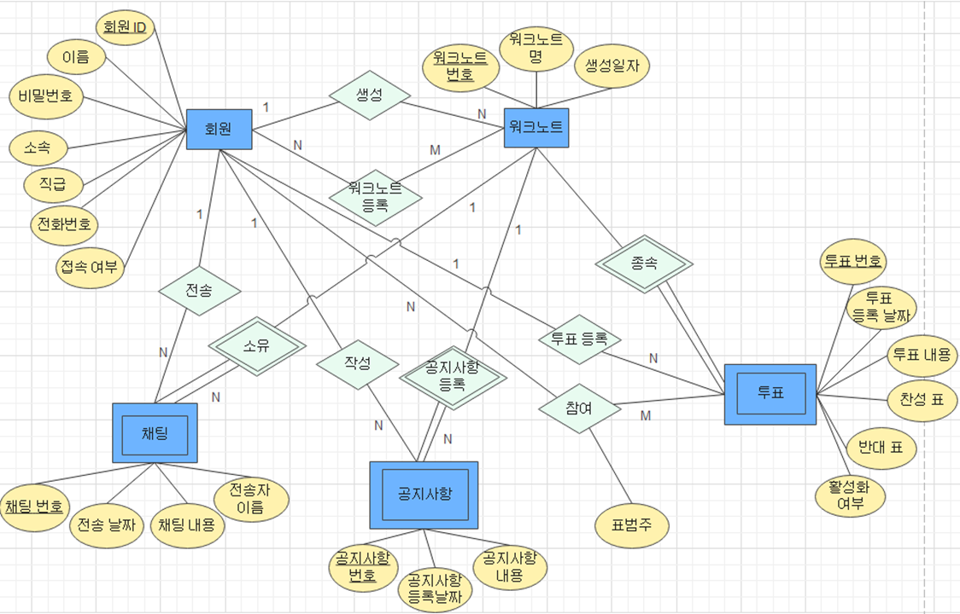
데이터 베이스 요구사항
4.1. E-R Diagram
15 / 14

Slide 16
데이터 베이스 요구사항
4.2. Relation schemas and a table list
16 / 14
회원
회원ID | 이름 | 비밀번호 | 소속 | 직급 | 전화번호 | 접속여부
워크노트
워크노트 번호 | 워크노트 명 | 생성일자 | 생성회원 ID
채팅
채팅 번호 | 워크노트 번호 | 전송 날짜 | 채팅내용 | 전송자 | 전송자ID
투표
투표 번호 | 워크노트 번호 | 등록날짜 | 투표내용 | 찬성표 | 반대표 | 등록자 | 활성화 여부
공지사항
공지 번호 | 워크노트 번호 | 등록날짜 | 공지내용 | 등록자
워크노트 등록
회원 ID | 워크노트 번호
투표참여
회원 ID | 워크노트 번호 | 투표번호 | 표범주

Slide 17
감사합니다

